Slide 1


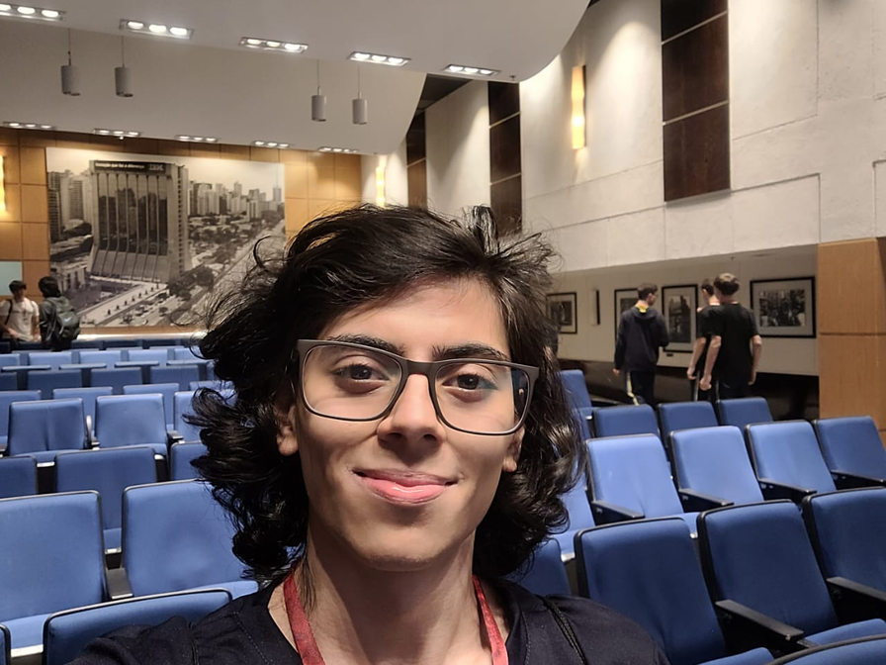
QUEM SOU EU?
E NO QUE TRABALHO?

Slide 2

QUEM SOU EU?
Rhyan Lemos Silveira
Desenvolvedor Full Stack • Sistemas de Informação
ATUAÇÃO ATUAL (1 ano 5 meses)
FORMAÇÃO
REVIO Tecnologia
Sistemas de Informação
Desenvolvimento Full Stack
ENIAC - Previsto para 07/2027
COMO EU TRABALHO
01
02
03
04
Desenvolvimento
Versionamento
Sustentação
Visão de equipe
Criação e evolução de aplicações e APIs.
Git para controle, histórico e colaboração.
Correção de problemas e melhoria de performance.
Organização, colaboração e gestão de demandas.
TECNOLOGIA • DESENVOLVIMENTO • EVOLUÇÃO
STACK
PHP • JavaScript / TypeScript • Python • SQL • Docker • MySQL • React • Tailwind • Versionamento GIT •
Guarulhos – SP | Em constante evolução técnica e profissional

Slide 3










Minha Evolução Profissional

Slide 4
Minha Trajetória Profissional
Da base técnica ao desenvolvimento full stack: experiências, projetos e próximos passos.
2022
2023
2024
2025
2026
Trabalho
• Dev Web — ENIAC
• Suporte — Somar
• Redes, infraestrutura e atendimento
Trabalho & Projetos
• Freelance e soluções sob demanda
• Desenvolvimento de aplicações web
Jan/24 - Dez/24
Jan/25 - Atualmente
Visão de Futuro
Trabalho
• Manutenção Strong-Tech
• Hardware, infraestrutura e diagnóstico
REVIO Tecnologia • CLT
• Desenvolvedor Full Stack
• Desenvolvimento e sustentação
• Performance e débitos técnicos
• Git para versionamento
Consolidação na REVIO
• Evolução como desenvolvedor
• Maior atuação em arquitetura e decisões técnicas
• Preparação para referência técnica e mentoria
Formação
• Técnico em Informática
• Projetos, lógica e liderança
• Lean Six Sigma: base em melhoria
Graduação
• Sistemas de Informação
• Banco de dados, MVC e arquitetura
Projetos & Hackathons
• Projeto TONI: chatbot com IA + WhatsApp
• Kafnet: prototipação e entrega ágil
• Portfólio web conectado ao GitHub
Eventos & Aprendizado
• FEBRABAN TECH e AB2L LawTech
• Workshops de LLMs e agentes de IA
Próximos focos
• Lean Six Sigma Green Belt
• Azure DevOps / AZ-204
• CI/CD, cloud e automação
Primeiros projetos
• Algoritmos e landing pages
• Git/GitHub na prática
Desenvolvimento
• APIs RESTful para gestão/estoque
• PHP / Node.js
• GitHub + algoritmos
Formação
• Inglês B1 (MET)
• Continuidade em desenvolvimento e projetos
Certificações
• Cybersecurity (FIAP)
• Gerenciamento de projetos e liderança (FM2S)
Prática profissional
• Padronização da documentação
• Métricas, qualidade e melhoria contínua
Comunidade Tech
• Imersão técnica na IBM
• Participação na FebrabanTech
• Feiras Tecnologia

Slide 5




Certificado na Língua Inglesa (2024): Certificação de proficiência da língua inglesa B1 - MET | Programação em PHP, Python & JS, TS, Docker
Certificado em Lean Seis Sigma (2022): Certificado de "Lean Seis Sigma - Yeloow Belt" -FM2S | Gestor de Projetos & Equipes
Certificado em Fluxograma, SIPOC e Mapeamento de Processos (2026) - FM2S | Visão Critica para projetos e ações
Certificados & Habilidades

Slide 6



MINHAS METRICAS
ORGANIZAÇÃO
MEDIAR PROJETOS COM VISÃO CRITICA
SOLUÇÕES CRIATIVAS E FUNCIONAIS
Uma boa organização, tanto em equipe quanto em projetos, pode aumentar significativamente a eficácia da equipe. Ela traz clareza nas responsabilidades, melhora a comunicação, e otimiza a gestão do tempo
Facilite o processo e também avalie constantemente o progresso, identificando possíveis falhas, inconsistências e oportunidades de melhoria.
São essenciais para enfrentar novos desafios e para melhorar antigas soluçoes

Slide 7








Plano de Carreira e Desenvolvimento
Matriz de Competências
Autoavaliação e direcionamento estratégico
Já Possuo
Desenvolvendo
Preciso Adquirir
Fortalezas consolidadas
Habilidades em aprimoramento
Próximos focos de evolução
Visão Analítica
Liderança de Equipes
Persuasão & Influência
Organização
Comunicação Assertiva
Exposição de Métricas & Indicadores
Visão de Negócio
Apresentação de Resultados Numéricos
Priorização Estratégica
Capacidade de Ação
Gestão & Foco em Pessoas
Proatividade
Critérios Estratégicos de Documentação
Documentação Técnica

Slide 8














ROADMAP ESTRATÉGICO DE CRESCIMENTO
Plano de Carreira Profissional
Trajetória em 3 Etapas
Consolidação → Expansão → Liderança
1
Execução & Eficiência
2
Domínio Técnico & IA
3
Gestão & Mentoria
Fase Inicial
1 - 3 meses
Fase Intermediária
3 - 6 meses
Fase Avançada
6 - 12 meses
Agora
Curto Prazo
Médio Prazo
Assumir maiores responsabilidades
Liderança Técnica Referência e condução entre pares
Programa de Mentoria
Aplicar técnicas de versionamento
Apresentação de Resultados Comunicação clara de valor e KPIs
Realizar Apresentações Executivas
Dominar e estruturar Pipelines
DevOps & Automação Aprofundamento em CI/CD e infraestrutura
Liderança e Gestão de Equipes
Certificação Lean Six Sigma (Green Belt)
Estudo e Aplicação de LLMs Soluções com Inteligência Artificial Generativa
Gestão Ponta a Ponta de Projetos
Participar de eventos de tecnologia
Padronização da documentação técnica

Slide 9
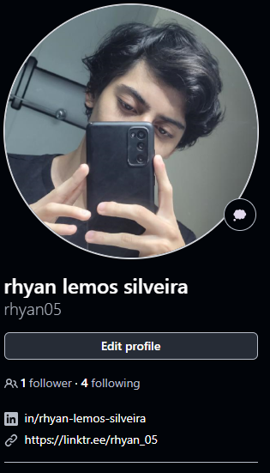

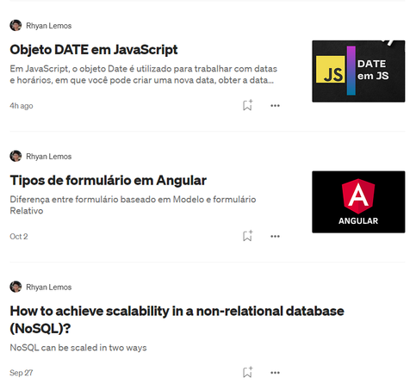
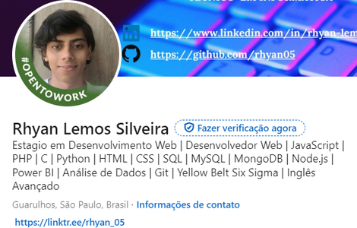

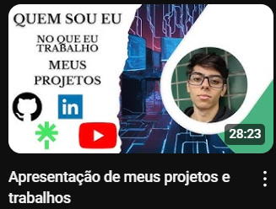
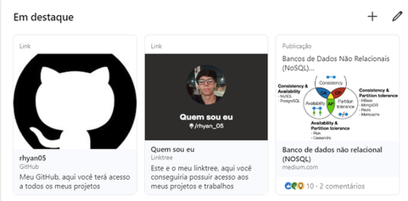
Blog | Linkedin | GitHub | Youtube

Slide 10





MEU
Site

